Slide 1
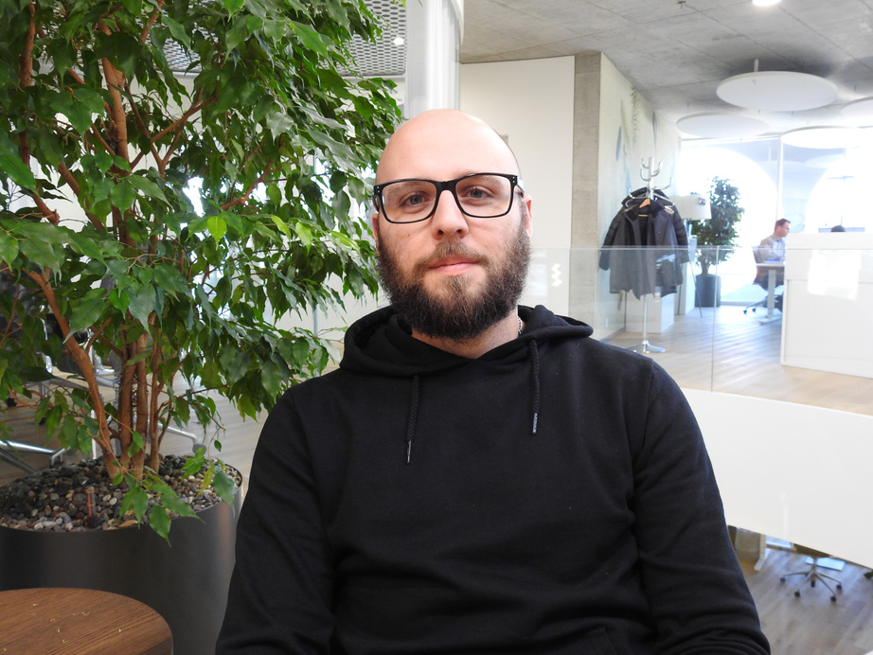
Personal Profile
Characteristics
«Winning is simply a mindset. A mindset however, it is only developed by outstanding individuals.”
I strong believe in leading by value and vision. If the people understand the final result and share your values, they will follow you anywhere. That is what I understand with develop outstanding individuals.
I like to be connected with various functions, leading projects and contribute to the success of the company. By always delight the consumer.
  Energetic & structured way of working
  Passion for strategy and holistic view
  Strong communicator
  Business Enabler
Claudio Scicchitano
Career Summary
Head of Business & Process Development
HEAD OF BUSINESS AND PROCESS DEVELOPMENT
Hero AG
since January 2017 (promotion January 2019 to Head of Business and Process Development)
Contact Details
  Lead through the digital transformation of Hero Switzerland by creation of a digital strategy and lead the digital board
  Successful execution of several projects like CRM, new products lines (on-time, in-cost, full scope)
  Successful negotiation of the distribution logistics contract with a 3PL (reduction of cost by 5% - contract 5 MCHF)
  Member of the Management Team Switzerland and consultant for all internal continuous projects for the General Manager
  Lead COVID-19 supply chain task force
Cell: 079 913 43 04
c.scicchitano@me.com
www.scicchi.ch
Bänelimatte 5, 5722 Gränichen
Experience
HEAD OF CAS BUSINESS SERVICE
Management Experience: 4 year
Leadership Experience: 6 year (1.5-year international leadership)
Project Management: 6 year – one CRM implementation worldwide (55 user)
Zehnder Group International AG
November 2011 - December 2016 (several promotion – last May 2015)
  Successful execution of several projects like CRM, SAP (on-time, in-cost, full scope – internationally)
  Successful re-organization of the back-office structure for Clean Air Solution which include, sales back-office, controlling, service organization internationally
  Build up the sales and service back-office in Switzerland and America
  Consultant for service and sales strategy for the Head of Clean Air Solution
Language
First language:
German and Italien
Negotiable:
English (BEC Vantage)
Academic Background
MASTER OF BUSINESS ADMINISTRATION
with focus on digital transformation
  Start the master in August 2021 at the FHNW in Basel
  Not yet found any master thesis
Various
HIGHER BUSINESS ADMINISTRATION
Notice period: 6 months
Reference: hand over in a meeting
Work pensum: currently 90%, wish 80%
October 2011 to September 2014
  At the HFW in Aarau
  Dipl. Betriebswirtschafter in HF

Slide 2
Persönliches Profil
Charakteristik
«Winning is simply a mindset. A mindset however, it is only developed by outstanding individuals.”
Meine Philosophie ist es Personen durch Werte und Prinzipien zu führen. Ihnen die Freiheiten geben sich zu beweisen und aufzugehen. Den nur so können ausergewöhnliche Individuen entstehen, welche den Erfolg der Unternehmung bringen.
  Leidenschaftlich und voller Energie für die Weiterentwicklung von Personen und Unternehmungen
  Stark ausgesprägte strategische und analytische Fähigkeiten
  Starker Kommunikator
  Business Enabler
Claudio Scicchitano
Berufserfahrung
Head of Business & Process Development
HEAD OF BUSINESS AND PROCESS DEVELOPMENT
Hero AG
seit Januar 2017 (Januar 2019 Beförderung zu Head of Business and Process Development)
Kontaktdaten
  Die Digitale Transformation bei der Hero Schweiz eingeleitet. Erstellung einer Digitalstrategie und Führung vom Digital Gremium
  Erfolgreiche Projektführung von verschiedenen Projekten wie CRM, neue Produkte (on-time, in-cost, full scope)
  Logistikvertrag mit dem Logistikdienstleiter neu verhandelt mit einer Reduktion von 5% auf MCHF 5.
  Teil vom Management Team Hero Schweiz und interner Berater für alle interne Prozesse vom General Manager
  Die Lieferkette während der COVID-19 Krise sichergestellt und Führung von der Task Force COVID-19 für die Supply Chain.
Mobile: 079 913 43 04
c.scicchitano@me.com
www.scicchi.ch
Bänelimatte 5, 5722 Gränichen
Erfahrung
Managementerfahrung: 4 Jahre
Führungserfahrung: 6 Jahre (1.5 Jahre internationale Führung)
Projekterfahrung: 6 Jahre – CRM Implementation weltweit mit 55 User
HEAD OF CAS BUSINESS SERVICE
Zehnder Group International AG
November 2011 - Dezember 2016 (letzte Beförderung Mai 2015)
  Erfolgreiche Projektführung von verschiedenen Projekten wie CRM, SAP (on-time, in-cost, full scope, international)
  Erfolgreiche Re-Organisation der Back-Office Struktur für Clean Air Solution, die Controlling, Sales Back-Office und Service Organisation beinhaltete
  Zwei Back-Office wurden von neuem aufgebaut in der Schweiz und Amerika
  Berater für den Head of Clean Air Solution für alle Themen rundum Controlling, Verkaufsstrategie, Prozesse, Organisation
Sprache
Muttersprache:
Deutsch und Italienisch
Verhandlungssicher:
English (BEC Vantage)
Weiterbildung
Verschiedenes
MASTER OF BUSINESS ADMINISTRATION
mit Fokus auf Digital Transformation
Kündigungsfrist: 6 Monate
Referenzen: werden gerne am Vorstellungsgespräch abgegeben
Pensum: Aktuell 90%, Wunsch 80%
  Start im August 2021 an der FHNW in Basel
  Noch keine Master Thesis
DIPL. BETRIEBSWIRTSCHAFTER IN HF
Oktober 2011 - September 2014
  An der HFW in Aarau
  Fachrichtung "General Management"

